Slide 1

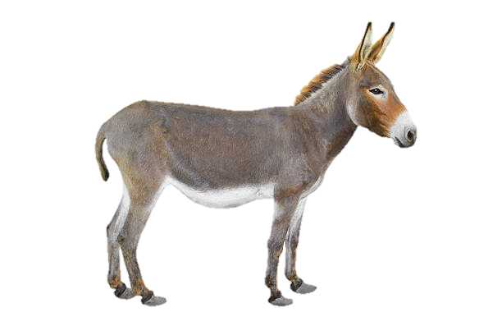
GERAL
COMO SE CHAMA ESTE ANIMAL?
JUMENTO
JEGUE
ÉGUA
PÉ DE PANO

Slide 2
RESPOSTA ERRADA!
PÉ DE PANO
JEGUE
VOLTAR AO INÍCIO
TENTAR NOVAMENTE
PRÓXIMO

Slide 3

RESPOSTA CERTA!
VOCÊ É UMA FERA!
VOLTAR AO INÍCIO
TENTAR NOVAMENTE
PRÓXIMO

